Slide 1

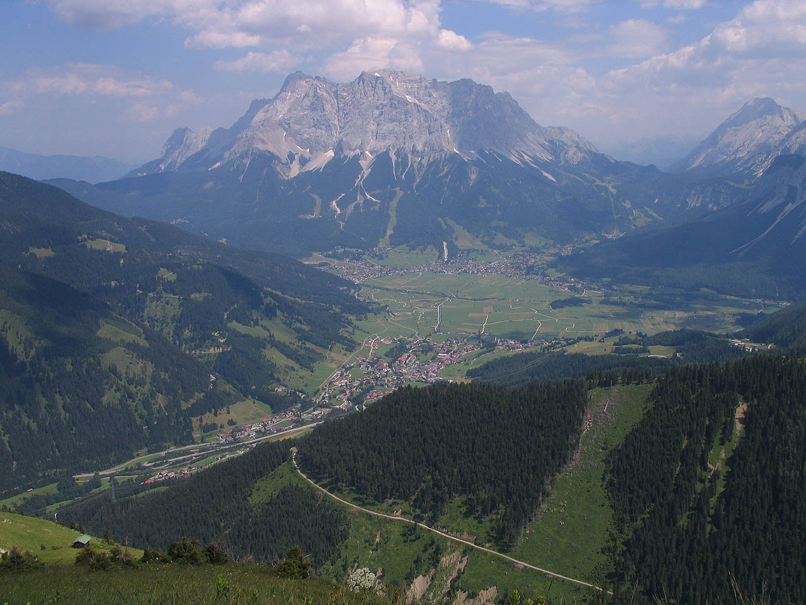
Gebirgslandschaften in Deutschland
https://nl.wikipedia.org/wiki/Zugspitze

Slide 2
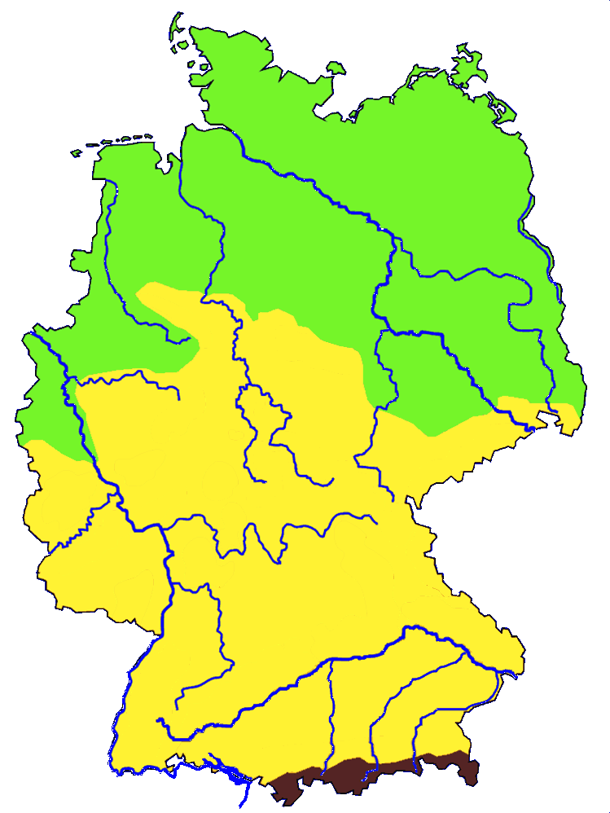
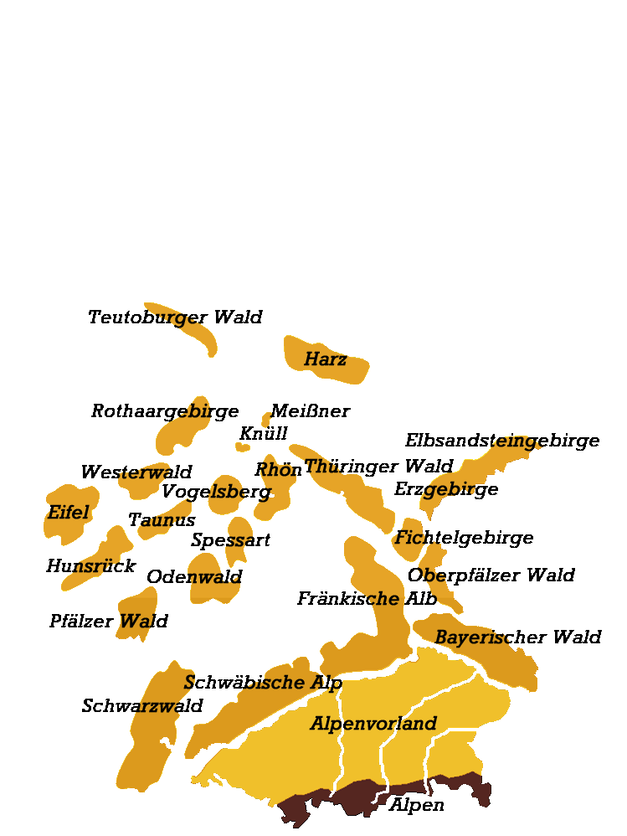
Aufgabe:
Präge dir die Lage und die
Namen der einzelnen Gebirge
in Deutschland ein.
Du hast dafür genau
eine Minute zeit.
In einem kleinen Test
werden wir anschließend
deine Gedächtnisleistung
prüfen.
Los gehts!
Die Oberflächengestalt
der
Bundesrepublik
::
40
31
35
29
55
54
23
19
14
37
13
44
48
50
53
39
47
43
49
56
57
26
27
10
28
34
58
08
07
05
17
04
00
0 1
00
00
02
38
59
51
42
41
25
03
20
06
12
09
33
32
36
01
52
24
46
45
16
15
11
30
18
21
22

Slide 3
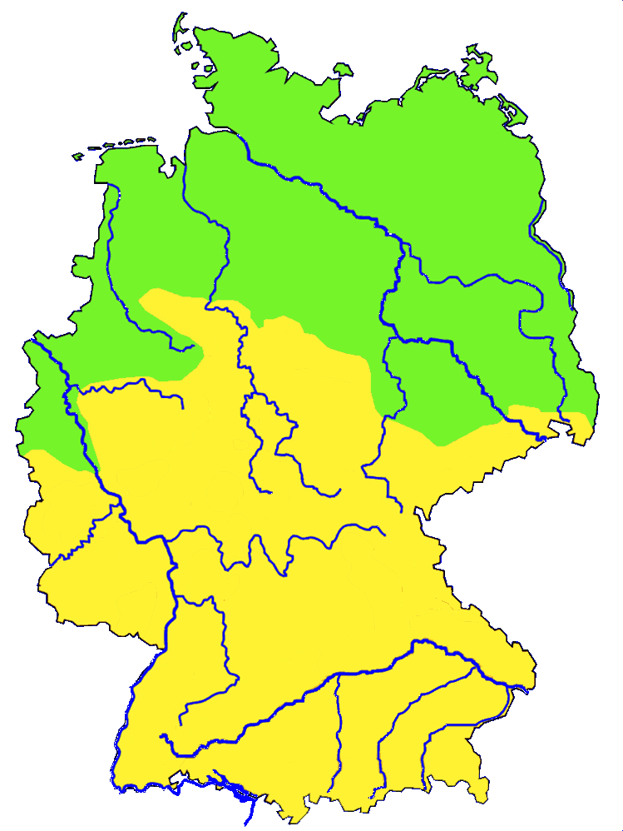
















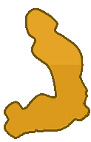









Alle Gebirge in Deutschland werden
jetzt nacheinander mit einer
Nummer eingeblendet.
Schreibe diese Nummer und den
dazugehörigen Namen des Gebirges
auf. Jede Animation erscheint für
12 Sekunden, also beeile dich!
Vergleiche anschließend dein Ergebnis
mit der Lösung.
Wie viele Gebirge hast du richtig
erkannt?
15
25
23
8
9
10
13
21
1
2
3
6
7
11
14
16
17
18
19
20
22
5
4
12
24

Slide 4
Lösung:
Nummer | Gebirge | Nummer | Gebirge
01 | Harz | 15 | Teutoburger Wald
02 | Schwarzwald | 16 | Taunus
03 | Fichtelgebirge | 17 | Schwäbische Alb
04 | Westerwald | 18 | Alpen
05 | Meißner | 19 | Vogelsberg
06 | Bayerischer Wald | 20 | Eifel
07 | Spessart | 21 | Hunsrück
08 | Erzgebirge | 22 | Alpenvorland
09 | Pfälzer Wald | 23 | Fränkische Alb
10 | Knüll | 24 | Rhön
11 | Oberpfälzer Wald | 25 | Elbsandsteingebirge
12 | Thüringer Wald
13 | Rothaar Gebirge
14 | Odenwald

Slide 5
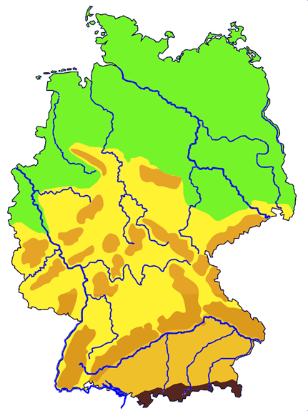
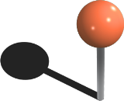


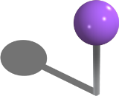
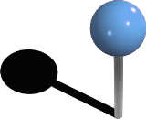





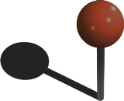




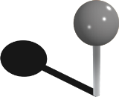

Spessart
Westerwald
Meißner
Übung 2
Welches Gebirge versteckt sich hinter
den einzelnen Pinnmarkern?
Gehe so vor:
Wähle dir mit dem Mauszeiger
einen Pinn aus.
Spreche das Gebirge, welches du
dahinter vermutest, laut an.
Überprüfe jetzt, ob deine Lösung
richtig ist, indem du auf den Pinn
klickst!
Starte diese Übung mit dem
Startbutten!
Knüll
Erzgebirge
Schwarzwald
Fichtelgebirge
Taunus
Rothaargebirge
Fränkische Alb
Vogelsberg
Alpen
Harz
Teutoburger Wald
Schwäbische Alb
Thüringer Wald
Odenwald
Pfälzer Wald
Eifel
Oberpfälzer Wald
Bayrischer Wald
Hunsrück
Alpenvorland
Rhön

